Slide 1
СУТНІСТЬ, СКЛАДОВІ ТА ЗАСАДИ
ОРГАНІЗАЦІЇ МІСЦЕВИХ ФІНАНСІВ
ТЕМА-1
Литвинчук Ірина Вікторівна, к.е.н., доцент
Житомир – 2025

Slide 2
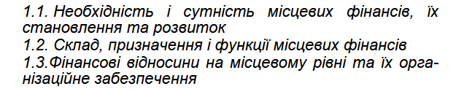
ПЛАН
1.4. Європейська хартія місцевого самоврядування: характеристика і призначення (Доповідь).

Slide 3
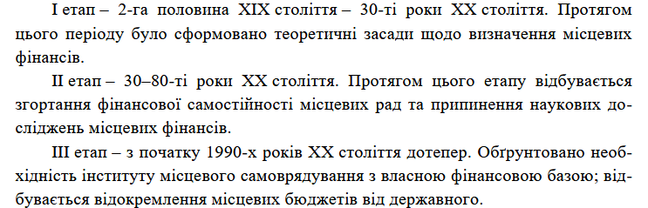
Етапи розвитку науки про місцеві фінанси

Slide 4
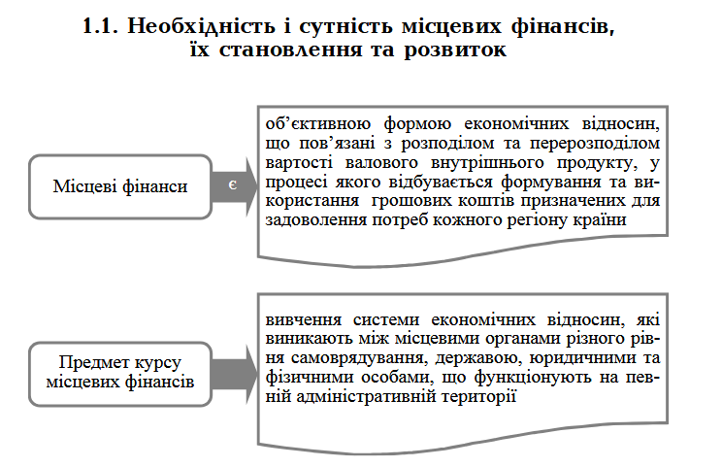

Slide 5
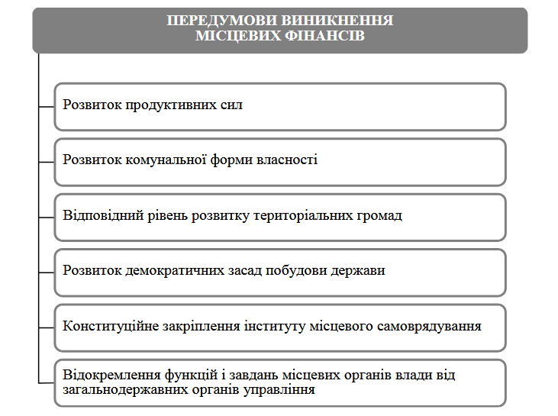

Slide 6
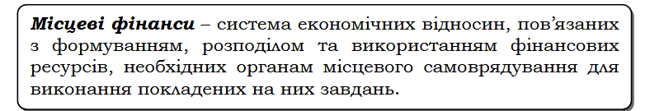
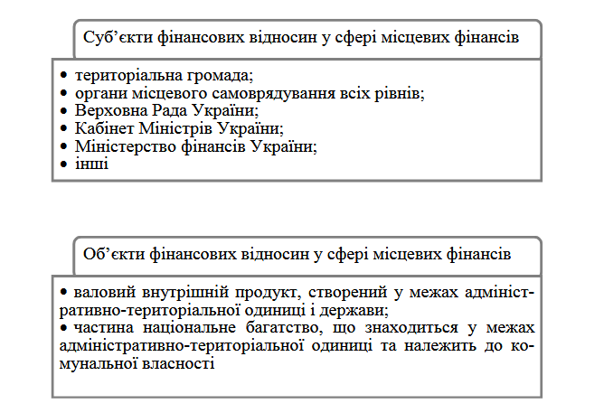

Slide 7
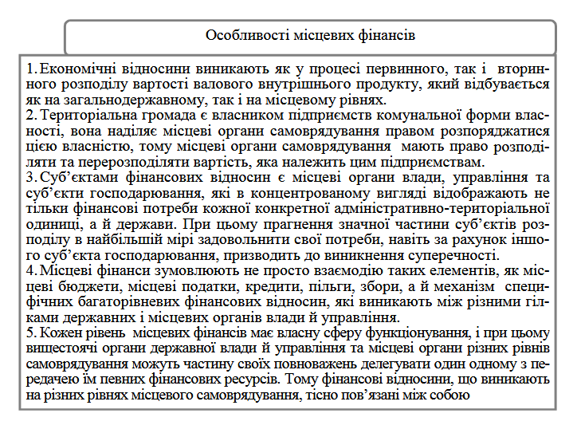

Slide 8
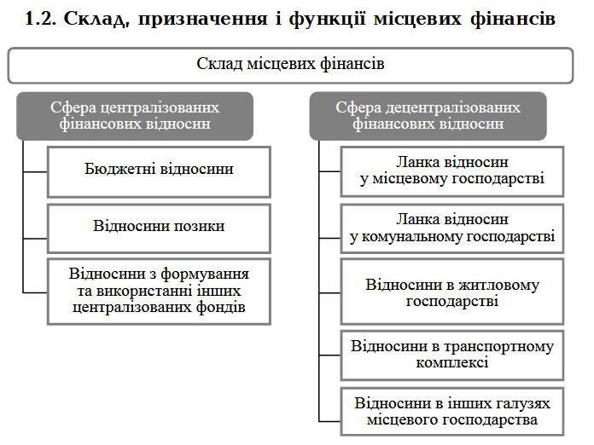

Slide 9
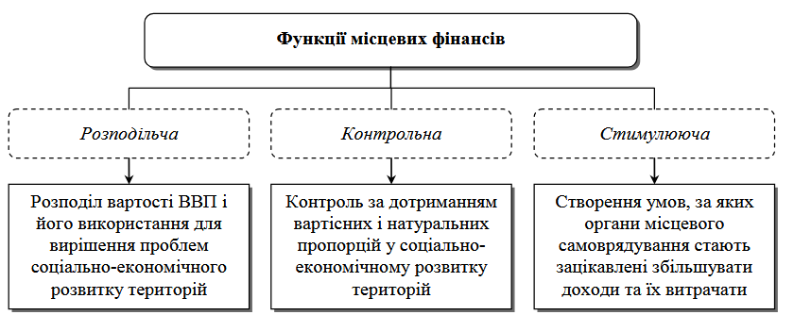
Оскільки місцеві фінанси не можна розглядати відокремлено від фінансів загалом, а місцеві фінанси виступають як складова фінансової системи країни, то функції фінансів і місцевих фінансів тісно пов’язані між собою, а призначення останніх зумовлено сутністю, функціями і роллю фінансів як однієї з найважливіших економічних категорій ринкового господарства.
Місцевим фінансам притаманні такі функції: розподільча, контрольна та стимулююча.

Slide 10
Розподільча функція місцевих фінансів знаходить свій прояв у порядку формування доходів і видатків місцевих бюджетів, формуванні цільових фондів органів місцевого самоврядування, за допомогою яких проходить складний процес забезпечення їх фінансовими ресурсами, необхідних для виконання покладених на органи місцевого самоврядування функцій і завдань.
Кошти, які акумулюються у місцевих бюджетах і цільових фондах, розподіляються і використовуються для задоволення різноманітних місцевих потреб. Крім того, через систему міжбюджетних відносин фінансові ресурси, акумульовані на обласному і районному рівні, перерозподіляються між окремими адміністративно-територіальними одиницями з метою проведення фінансового вирівнювання.

Slide 11
Контрольна функція місцевих фінансів реалізується, зокрема, в діяльності органів місцевого самоврядування при складанні проектів місцевих бюджетів, їх розгляді та затвердженні, а також при виконанні й складанні звіту про виконання місцевих бюджетів, у процесі здійснення контролю за формуванням та використанням бюджетних коштів. Сфера дії контрольної функції не обмежується місцевими бюджетами, а включає інші фонди грошових коштів та загалом усі фінансові ресурси, які знаходяться в розпорядженні місцевого самоврядування.
Контрольна функція місцевих фінансів спрямована на забезпечення передбачених пропорцій розподілу і перерозподілу фінансових ресурсів, їх цільове й економне використання.

Slide 12
Стимулююча функція місцевих фінансів полягає у створенні таких умов, за яких органи місцевого самоврядування стають безпосередньо зацікавленими у збільшенні обсягів доходів бюджетів, додатковому залученні надходжень як загальнодержавних, так і місцевих податків і зборів, пошуку альтернативних джерел доходів, ефективному використанні фінансових ресурсів, які надходять в їх розпорядження.
Реальним втіленням стимулюючої функції є діючий порядок формування власних доходів місцевих бюджетів, заохочення перевиконання запланованих показників надходжень загальнодержавних податків і зборів, самостійність у використанні додатково залучених коштів та ін.

Slide 13
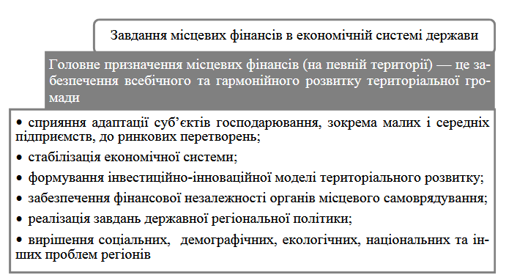

Slide 14
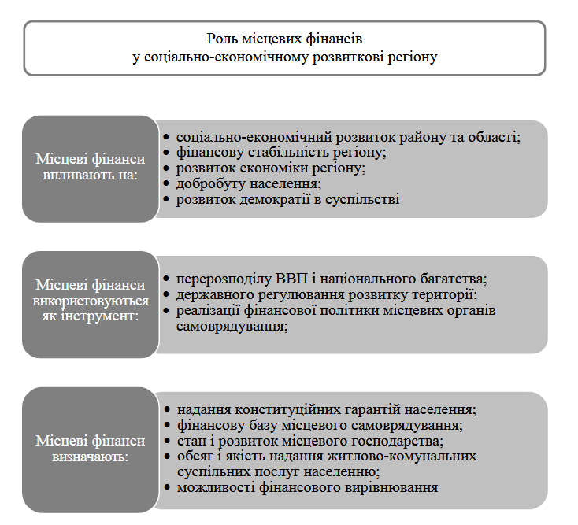

Slide 15
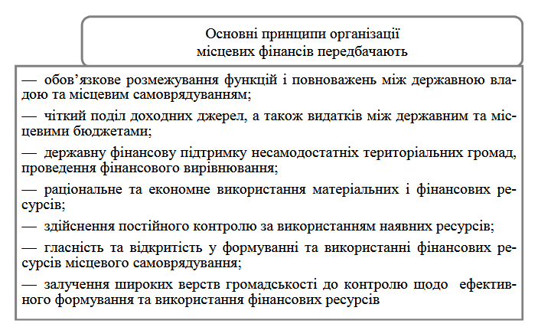

Slide 16
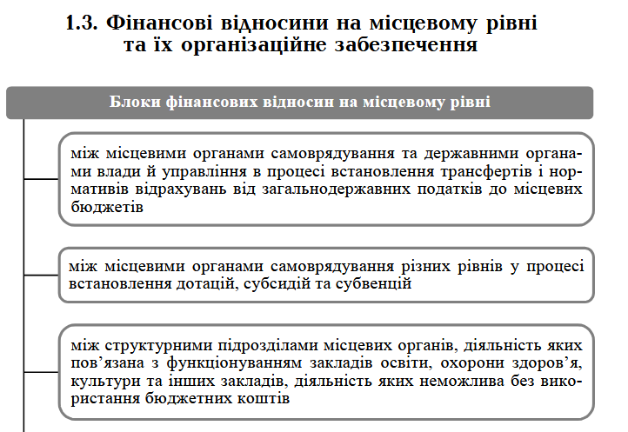

Slide 17
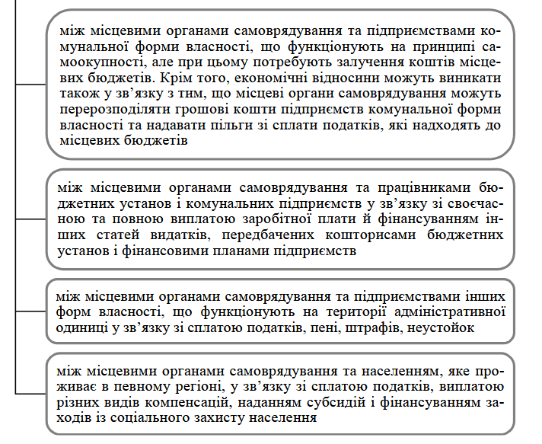

Slide 18
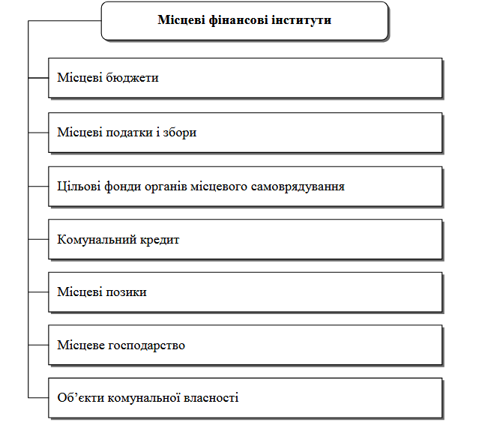

Slide 19
Дякую за увагу!

